Slide 1
ОГБПОУ «Томский техникум информационных технологий»
«Восстановление фирмы РЕПРОТЭК»
Участники команды:
ФИО Кулманаков Илья Владимирович
Томск - 2021

Slide 2

Резюме проекта
Наименование проекта: | Восстановление фирмы РЕПРОТЭК
Срок начала и окончания проекта | 01 сентября 2021 — 21 декабря 2021
Проектная группа
Фамилия, имя | Функции в проектной группе | Описание конкретных дел (действий)
Кулманаков Илья | Заведующий развитием, IT-специалист | Общее развитие компании, создание и поддержка програмных продуктов
Кулманаков Алексей | Директор, мастер по ремонту | Основная деятельность компании
2

Slide 3
Цель и миссия проекта
Восстановление компании РЕПРОТЭК с целью качественного ремонта оборудования.
3

Slide 4
Описание бизнес-идеи (продукта)
Ремонт промышленного оборудования в городе Томск
Оценка реализуемости проекта 6F
Показатель | Оценка
Размер рынка | 6
Расходы на привлечение | 9
Себестоимость | 6
Уникальность | 5
Вложения | 6
Итог | 32
4

Slide 5
Описание целевой аудитории
Показатели | 1 группа ЦА
Описание ЦА | Домашнее использование сварочного аппарата
Демографические признаки
Пол | Мужской
Возраст | 17-50
Состав семьи | Любой
Географические признаки
Геолокация | г. Томск
Социальные признаки
Образование | СПО
Сфера деятельности | Сварщик
Уровень дохода (рубли) | 15000-1000000
Психологические (поведенческие) признаки
Интересы (хобби) | Металлообработка, сварка
Образ жизни (где проводят свободное время) | Дома, в цеху, гараже и т.п.
Ценности | Работа руками
Мотив | Аппарат сломался, а работать надо
Частота использования | От раза в месяц до раза в десять лет
5

Slide 6
Описание целевой аудитории
Показатели | 2 группа ЦА
Производственно-экономические критерии
Отрасль предприятия-потребителя | Строительные работы и сельхоз предприятие
Совершенство технологического процесса, применяемого на предприятии-клиенте (специализация под техническую оснащенность предприятия-клиента) | Не совершенно
Размер (весовая категория) | От мала до велика
Критерии запроса
Можем ли обеспечить решение специфических проблем заказчика в области закупки | Да, наверное
Формы взаимоотношений с поставщиком: | Лично, по телефону, через сайт
Мотивация в сфере В2В
Корпоративный мотив | Поломка оборудования несёт убытки. Следовательно его нужно чинить
Бизнес-мотивы | ↓
Личные мотивы сотрудников компании | Хотят работать
6

Slide 7
Анализ конкурентов и УТП
Критерий | Промсервис ps70.ru | МАКС-СЕРВИС maxservice.nethouse.ru | IT-Центр MC-Trade www.mc-trade.com
Вид конкурента | прямой | прямой | косвенный
Местоположение | г. Томск пр. Комсомольский 62 стр. 25, офис 205 | г. Томск Киевская 101 (Карташова,41) | г. Томск пер. 1905 года, 9
География действия | Томская область | г. Томск | г. Томск
Деловая репутация | Отзывы не найдены в открытых источниках | 4.35 из 5 | 4.67 из 5
Размер конкурента | средний/крупный | малый/средний | малый/средний
Производственная мощность | ручная работа/небольшой цех | ручная работа | ручная работа
Качество продукции/услуг | Отзывы не найдены в открытых источниках | 4.35 из 5 | 4.67 из 5
Уникальность | Ремонт промышленного оборудования (не каждый это может) | Особо нет | Особо нет
Способы продвижения | Сарафанное радио | Регистрация в каталоге ремонтных сервисов Томска | Регистрация в каталоге ремонтных сервисов Томска
7

Slide 8
Анализ конкурентов и УТП
УТП: Гарантированный качественный ремонт промишленных и сварочных аппаратов.
8

Slide 9
SWOT-анализ
Сильные стороны
1. Ремонт с гарантией
2. Квалифицированные специалисты
3. Бесплатная диагностика
Слабые стороны
1. Мастер может поддаться своей зависимости и не сдать аппарат вовремя
Возможности
1. Сарафанное радио
2. Погодные явления (Гроза, после которой много подключённых приборов сгорают при неправильном подключении)
Угрозы
1. Появление нового способного конкурента
2. Выход на рынок производителя качественного продукта
3. Неоплата ремонта заказчиком
9

Slide 10
Маркетинговый план в соответствии с теорией «4Р»
Product (Продукт) | Ремонт аппарата
Price (Цена) | 3600+ руб/апп.
Place (Место) | ул. Смирнова 5б, с. Дзержинское, ул. Больничкая 49
Promotion (Продвижение) | Продвинуто.
10

Slide 11

Организационная структура
Организационная структура на этапе запуска
11

Slide 12
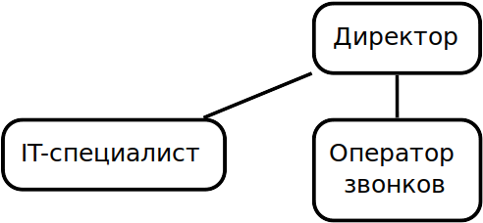
Организационная структура
Организационная структура на этапе роста
12

Slide 13
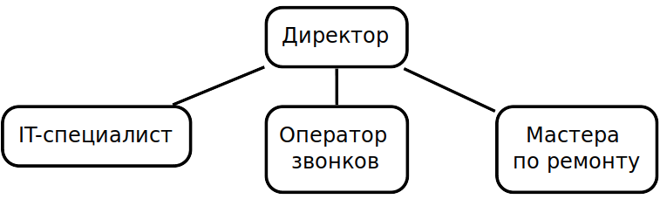
Организационная структура
Организационная структура на этапе устойчивого развития
13

Slide 14
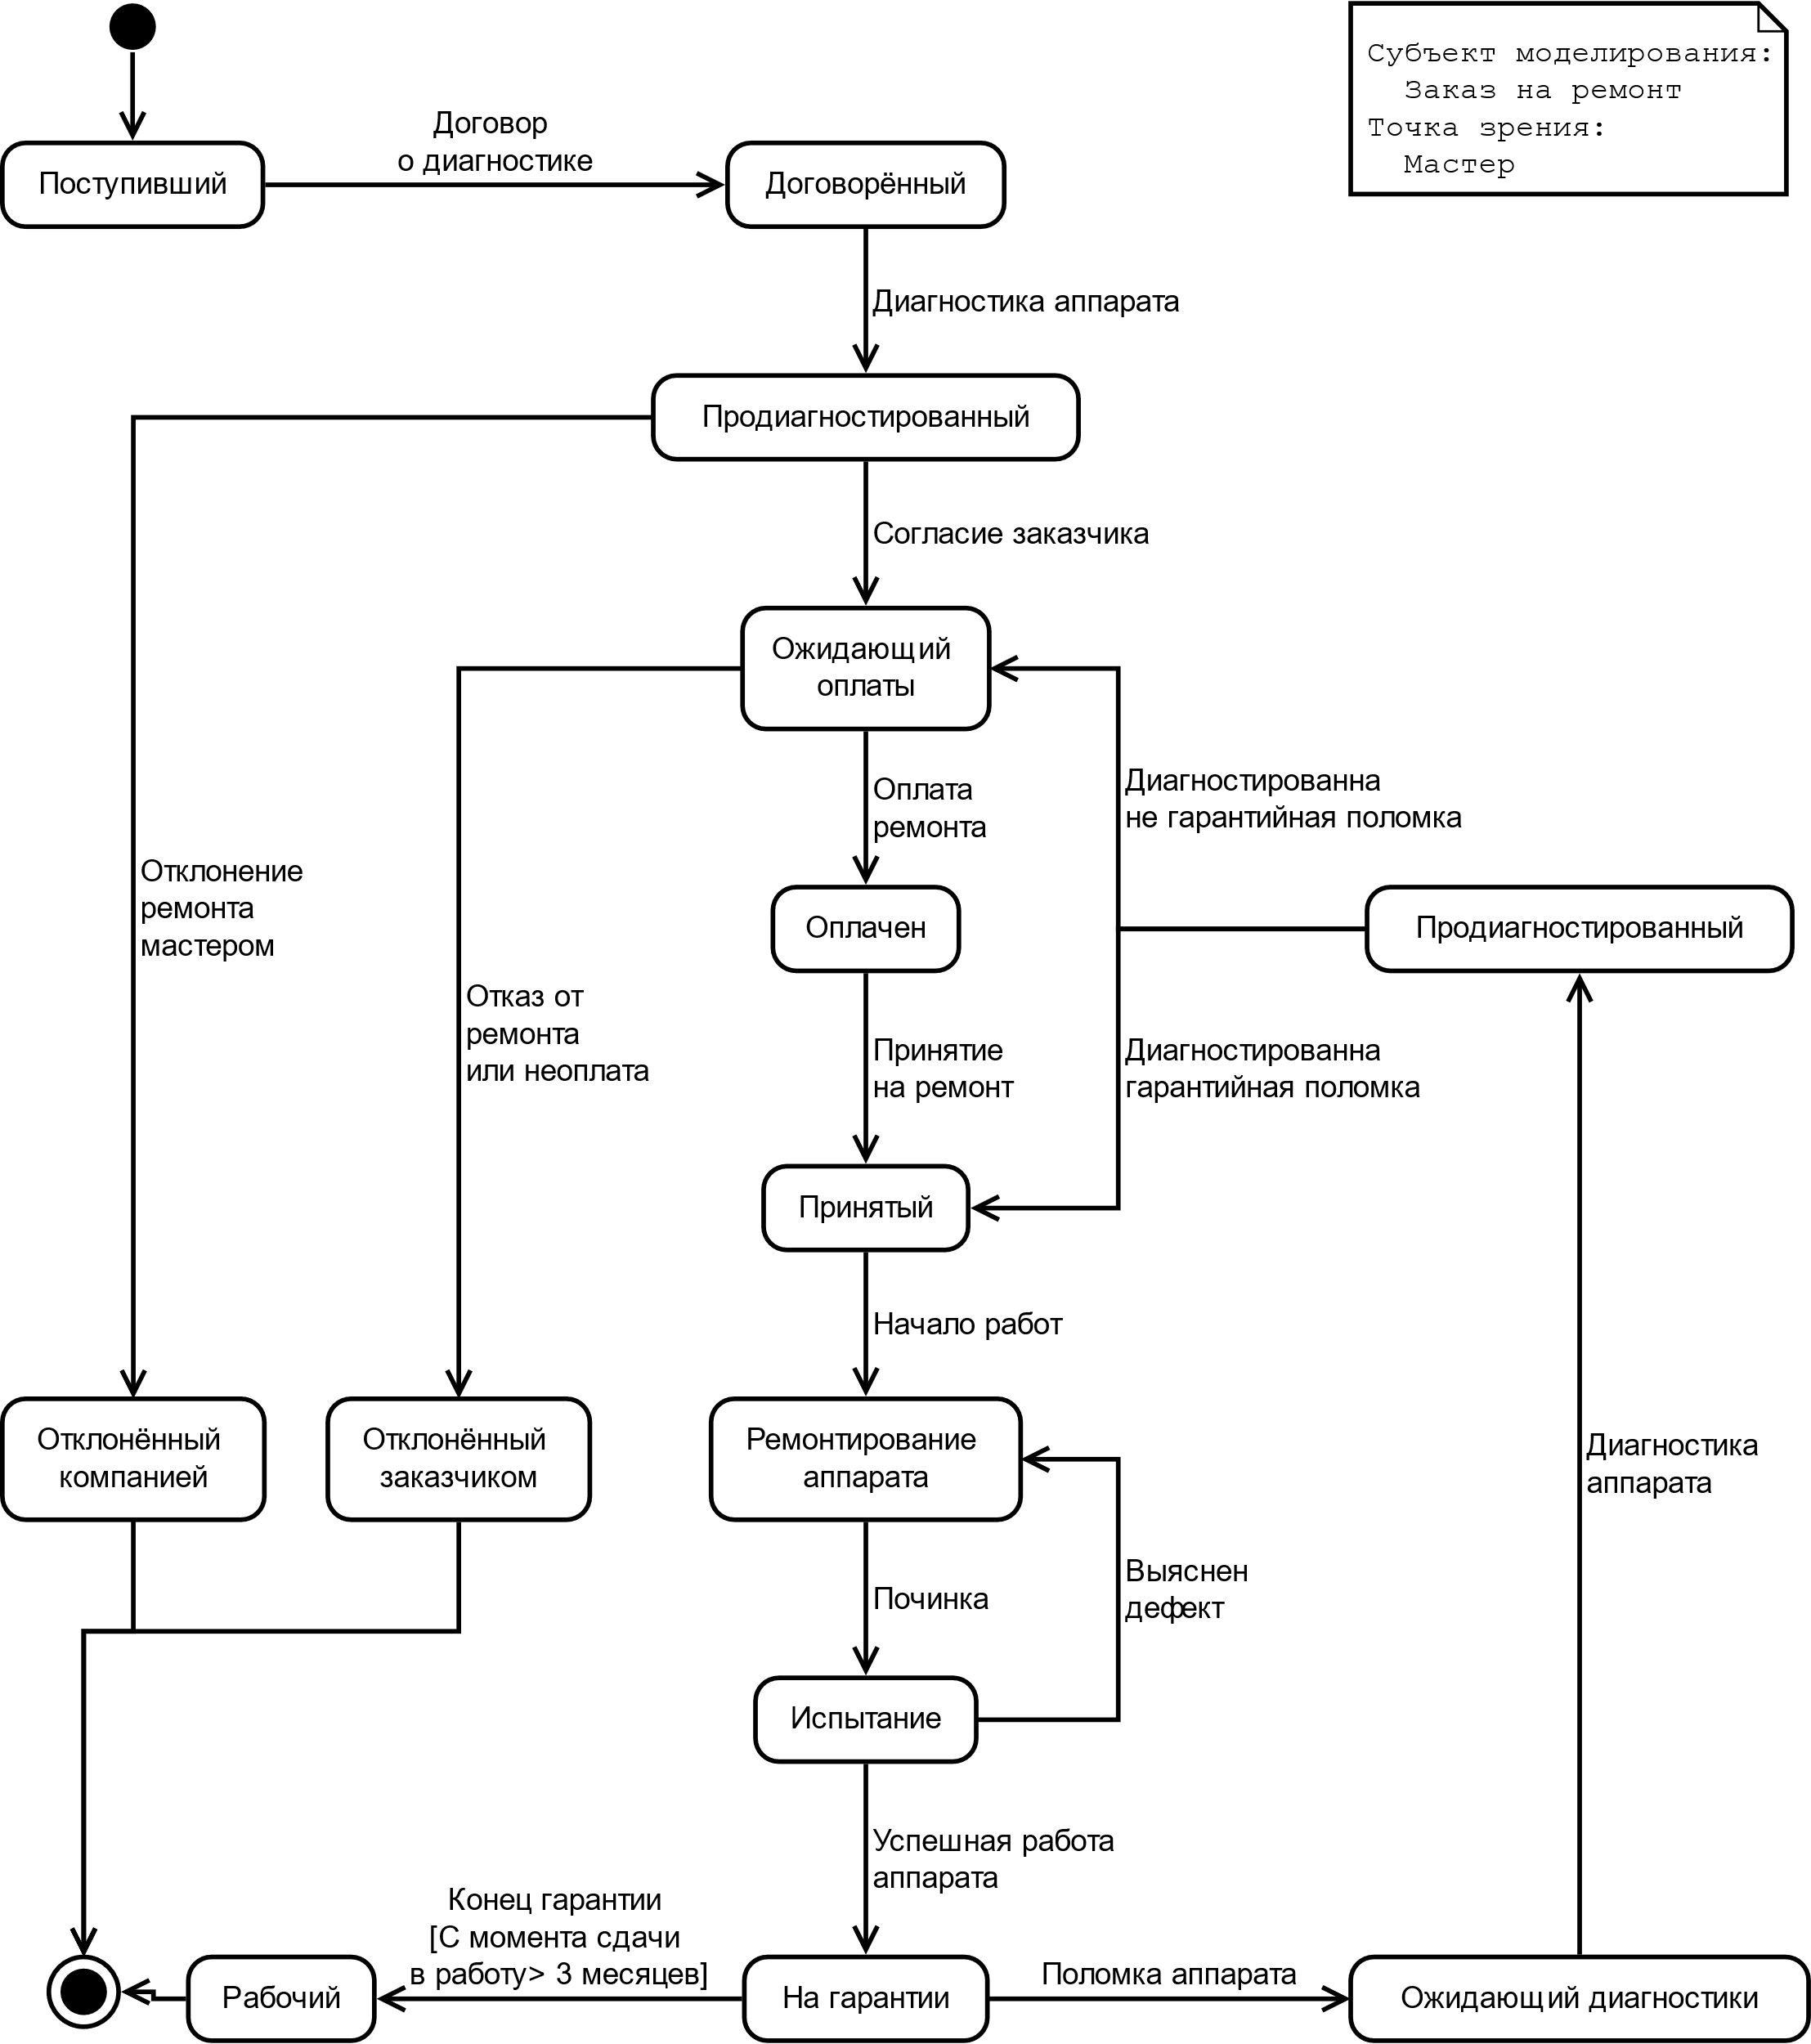
Производственный процесс
14

Slide 15
План-график проекта
№ | Наименование | Длительность, дн. | Начало | Окончание
1. | Составление плана | 102 | 10.09.2021 | 21.12.2021
2. | Восстановление | 27 | 21.12.2021 | 17.01.2022
3. | Создание сайта | 90 | 17.01.2022 | 17.04.2022
4. | Установка и наполнение сайта | 4 | 17.04.2022 | 21.04.2022
№ | Наименование
1. | Составление плана
2. | Восстановление
3. | Создание сайта
4. | Установка и наполнение сайта
15

Slide 16
Бюджет проекта
Показатели | 1 год | 2 год
Выручка от реализации | 1554480 | 1828800
Всего расходы: | 765756 | 842299
- постоянные расходы | 298008 | 292008
- переменные расходы | 467748 | 550291
Валовая прибыль | 788724 | 986501
Налог на прибыль | 157745 | 98650
Чистая прибыль | 630980 | 887851
То же нарастающим итогом | 630980 | 1518830
16

Slide 17
Оценка эффективности проекта
Финансовые показатели | Значение
Чистый дисконтированный доход | 546302
Срок окупаемости | 20 дней
Индекс доходности | 18.06
….
17

Slide 18
Анализ рисков проекта
Факторы риска | Угрозы | Мероприятия по снижению рисков
Организационные риски
Проблемы с логистикой | Временная потеря аппарата | Нормально управлять местоположением аппаратов
Неполная договорённость с заказчиком | Недопонимание, просрочена оплата | Составить список обязательных вопросов и вести записи диалогов
Риски человеческого фактора
Мастер ушёл в запой | Процесс ремонта встал на месте | Звать брата, который будет его воспитывать
Пожар на складе | Потеря имущества компании и заказчиков | Склад из негорючего материала
Экономические риски
Появление конкурентов | Потеря прибыли и ЦА | Качественно выполнять ремонт, чтобы не терять ЦА
Ограбление | Потеря имущества компании и заказчиков | Установить качественную систему безопасности
18

Slide 19
Контакты
Email: kul.2002.il@gmail.com
Telegram: @kul2002il
https://vk.com/kul2002il
19

